Slide 1
أوراق عمل وحدة
يظهر معرفة ومهارة في التصميم والخياطة والنسيج

Slide 2
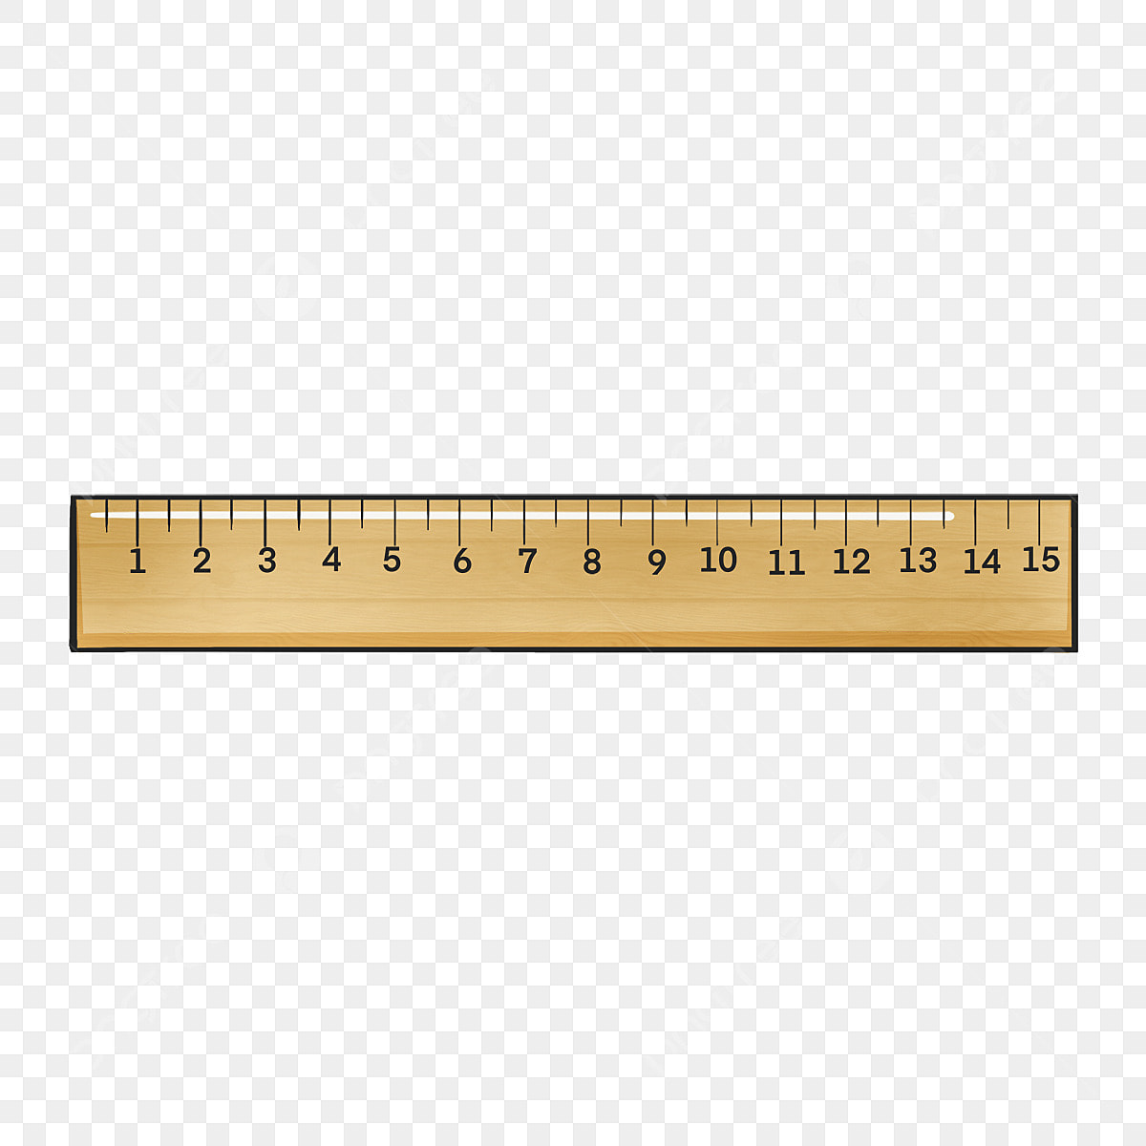
الدرس 12
المعيار | المخرج | عنوان الدرس | الوحدة
يطابق القياسات المطلوبة (5سم ،10 سم )ورسمها باستخدام شريط القياس او المسطرة | يستخدم شريط القياس والمسطرة في رسم المقاس المطلوب | يطابق القياس المطلوب على شريط القياس | يظهر معرفة ومهارة في التصميم والخياطة والنسيج
باستخدام المسطرة قم بتحديد المقاسات التالية10 ،15، 3

